Slide 1

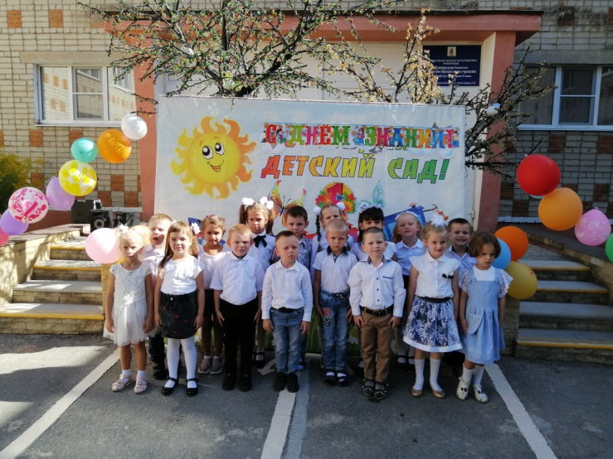
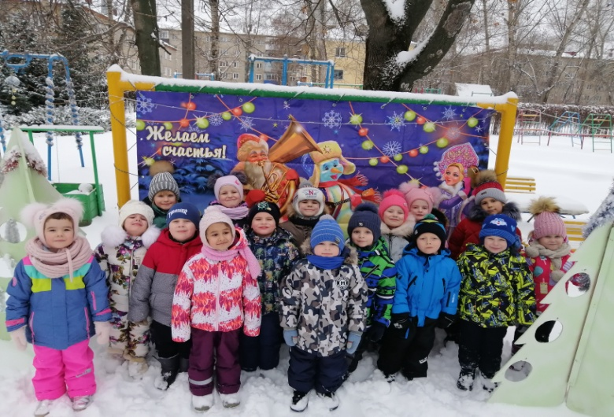
Работа воспитателей в течение 2020-2021 учебного года в старшей группе №7 компенсирующей направленности строилась в соответствии основной образовательной программой «Мы вместе», рабочей программой старшей группы №7 компенсирующей направленности, с дополнительным использованием парциальных программ и технологий по всем направлениям воспитательно-образовательного процесса:
- Программа здоровьесберегающего направления «Основы безопасности детей дошкольного возраста» Авторы: Р. Б. Стеркина, О. Л. Князева, Н. Н. Авдеева.
- «Наш дом — природа» Автор: Н. А. Рыжова.
- Программа «Юный эколог» Автор: С. Н. Николаева.
- «Конструирование и ручной труд в детском саду» Автор: Л.В.Куцакова.
- «Музыкальные шедевры» Автор О. П. Радынова.
- «Приобщение детей к истокам русской народной культуры» Авторы: О. Л. Князева, М. Д. Маханева и авторских программ детского сада:
- «Здоровый малыш»
- «Умница» ( работа с одаренными детьми)
- «Театральная карусель».

Slide 2
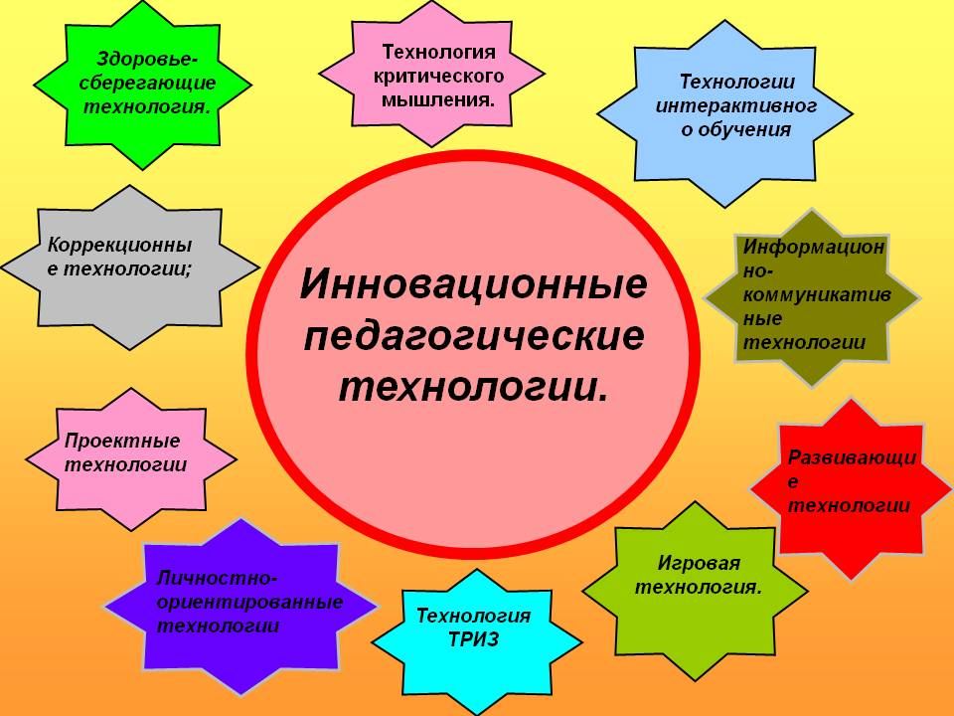

Slide 3
Цель и задачи работы
на 2020– 2021 учебный год
Цель: Создание образовательного пространства, направленного на повышение качества дошкольного образования в соответствии с требованиями современной образовательной политики, социальными запросами и потребностями личности ребенка и с учетом социального заказа родителей.
Задачи:
1 .Систематизировать работу по художественно-эстетическому развитию дошкольников, используя метод проектов и инновационные технологии.
2.Совершенствовать систему работы коллектива по воспитанию потребности в здоровом образе жизни и безопасности жизнедеятельности у дошкольников через проектную деятельность.
3. Внедрение основ финансовой грамотности в ДОУ как условия ранней профориентации дошкольников.

Slide 4
Решение 1 задачи:
Цель художественно-эстетического развития не только в том, чтобы дать детям знания и навыки, но и в том, чтобы вызвать в них желание и интерес к самостоятельной творческой деятельности. В этом нам помогает использование в работе современных (инновационных ) педагогических технологий:
-игровая технология
-экскурсия (реальная и/или виртуальная)
-технология исследовательской деятельности (экспериментирование)
-информационно-коммуникационные технологии;
-технологии проектной деятельности

Slide 5
Решение 2 задачи:
В основу проекта по формированию ЗОЖ детей старшего дошкольного возраст были взяты оздоровительно – развивающие проекты, «Здоровье свыше нам дано – учись, малыш, беречь его», «Здоровейка», «Как сберечь здоровье». Эта работа основана на современных научных подходах к воспитанию детей дошкольного возраста в рамках существующих образовательных стандартов.
Данная работа направлена на оздоровление детей в детском саду и в семье. Его цель – помочь педагогам и родителям в процессе ежедневной деятельности детей дошкольного возраста организовать оздоровительную работу, связанную с формированием мотивации здоровья и поведенческих навыков здорового образа жизни.
Во всех реализованных проектах,основное внимание уделяется сохранению естественного психического развития ребенка, построению прочного фундамента жизнеутверждающей, созидающей и творческой личности. У ребенка-дошкольника формируется позиция признания ценности здоровья, что позволяет кардинально перестроить мотивационное ядро личности, создать систему установок на здравосозидание не только по отношению к собственному «Я», но и по отношению к миру.
Материал работы затрагивает психоэмоциональную сферу, расширяет кругозор детей, развивает их как физически, так и эстетически.

Slide 6
Решение 3 задачи:
Вся деятельность с воспитанниками включала в себя следующие методы и приемы работы: непосредственная образовательная деятельность, сюжетно-ролевые, дидактические, настольные игры, особый интерес вызывают интеллектуальные игры и развлечения, где дети решают познавательные, практические, игровые задачи. Логические задачи, задачи-шутки оживляют путь познания сложных экономических явлений. Они сочетают в себе элементы проблемы и занимательности, вызывают напряжение ума и доставляют радость, развивают фантазию, воображение и логику рассуждений. Решение логических задач повышает интерес ребенка к экономическим знаниям, учит видеть за названиями и терминами жизнь, красоту мира вещей, природы. Проводятся экскурсии и беседы, с целью знакомства с людьми разных профессий. Проводятся беседы, с целью выявления насколько дети усвоили материал.
Созданные благоприятные, комфортные условия позволяют каждому ребенку найти собственный путь в «экономику» через игру, математику, рисование и т. д., обеспечивают формирование и потребности в познании, способствуют умственному и личностному развитию.

Slide 7
Речевое развитие
Физическое развитие
Познавательное развитие
Образовательные области
Социально-коммуникативное развитие
Художественно-эстетическое развитие

Slide 8
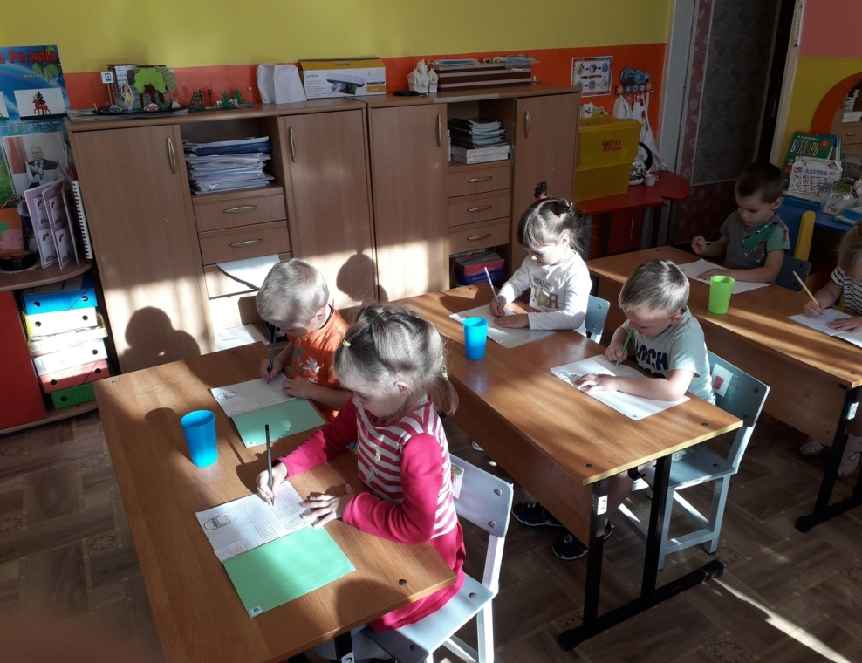
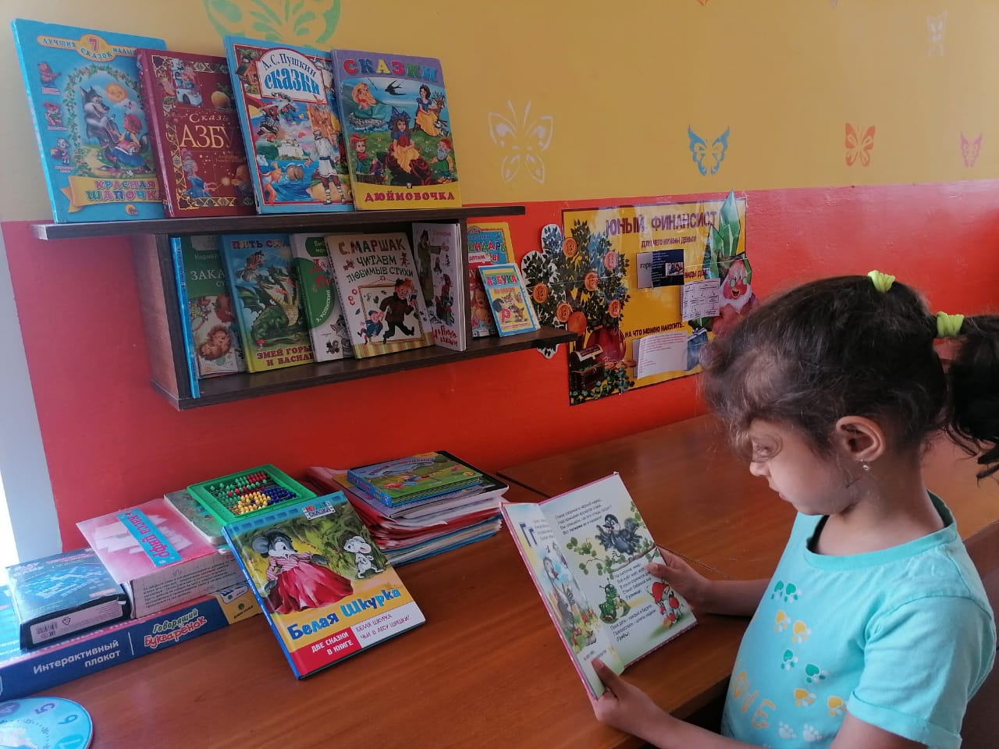
Речевое развитие

Slide 9
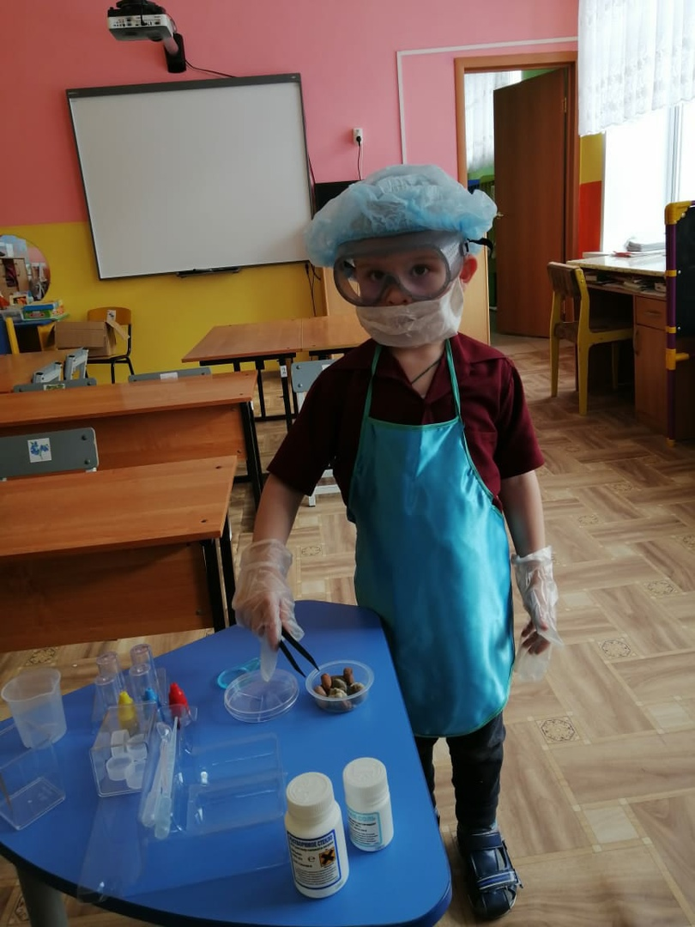
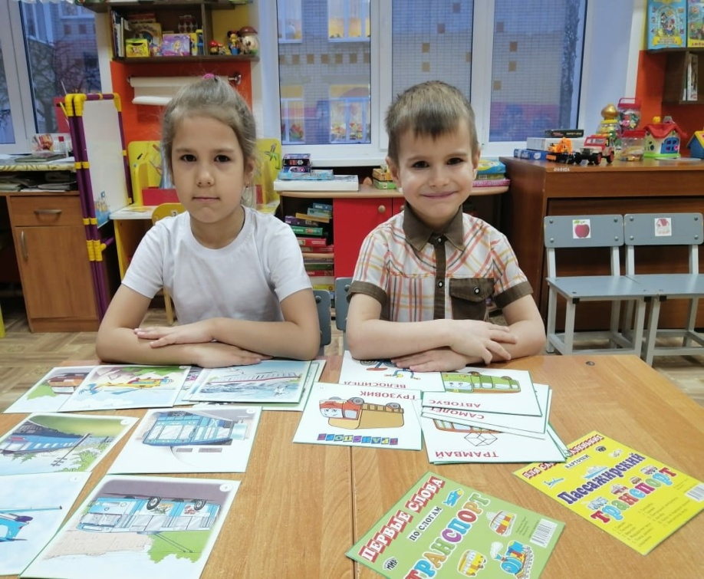
Познавательное развитие

Slide 10
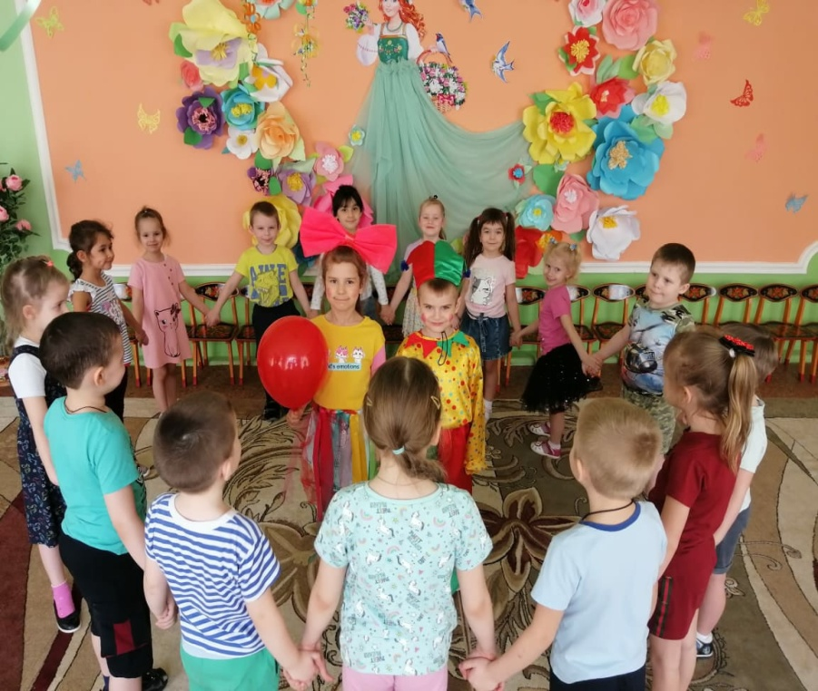
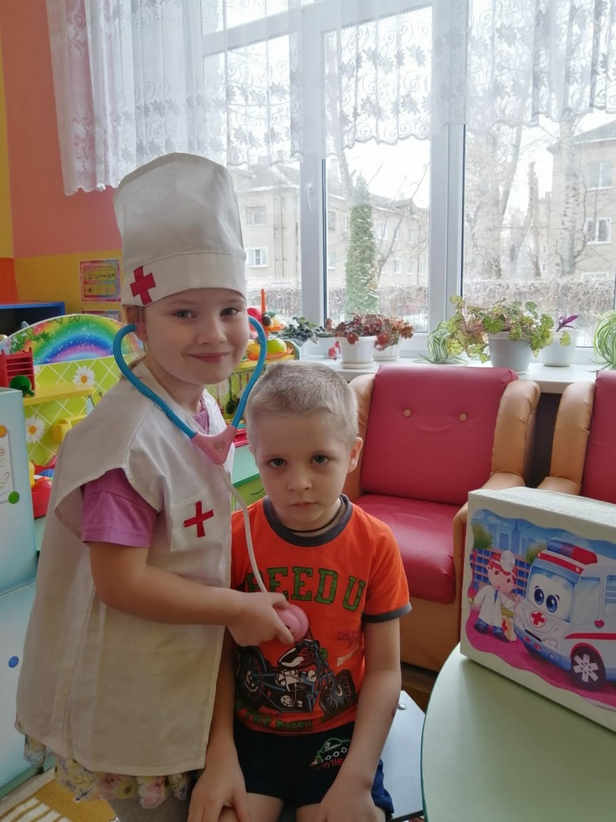
Социально-коммуникативное развитие

Slide 11
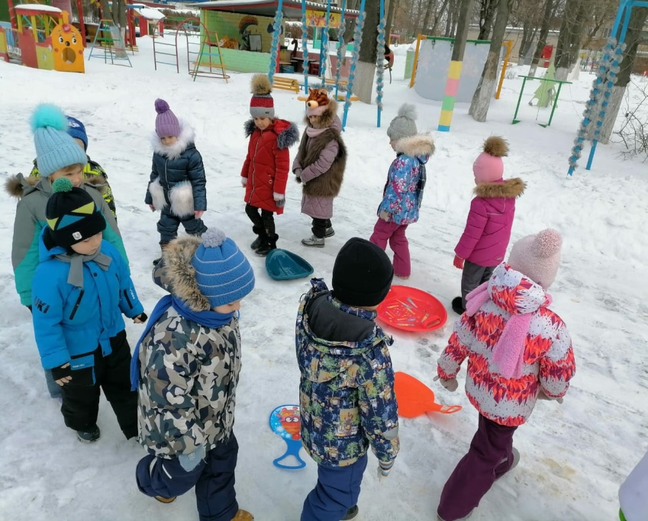
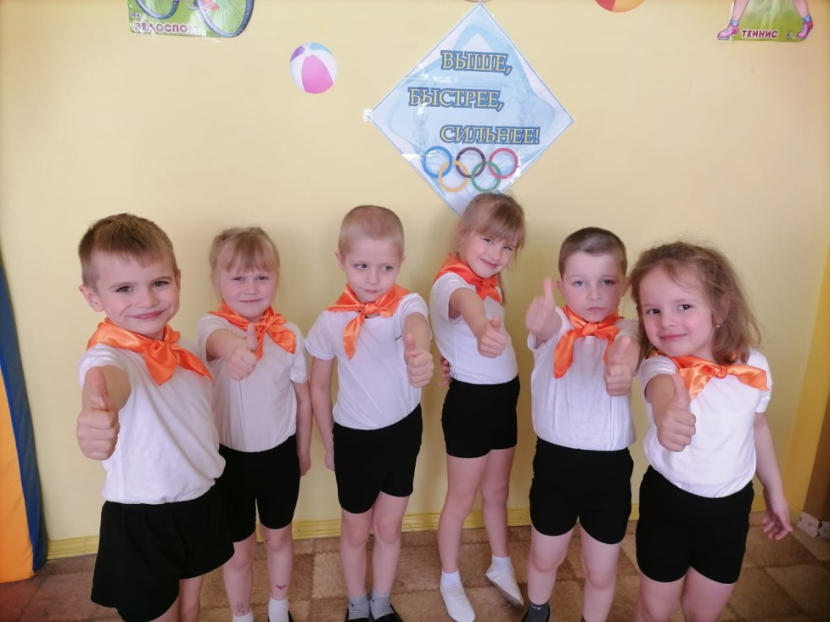
Физическое развитие

Slide 12
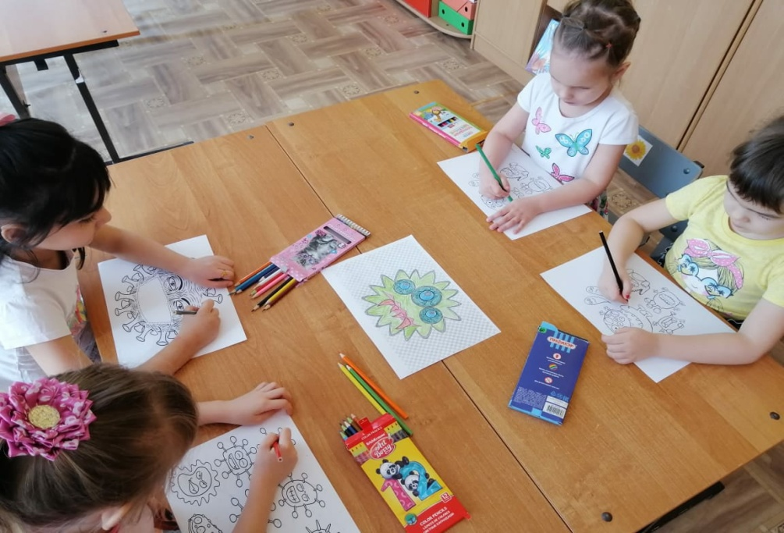
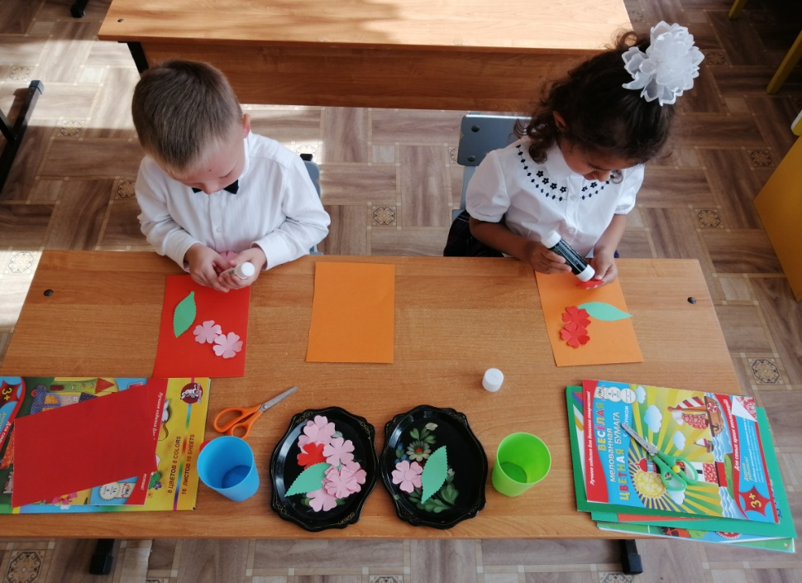
Художественно-эстетическое развитие

Slide 13
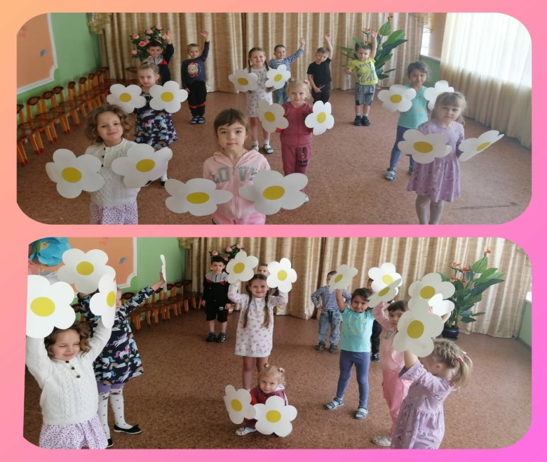
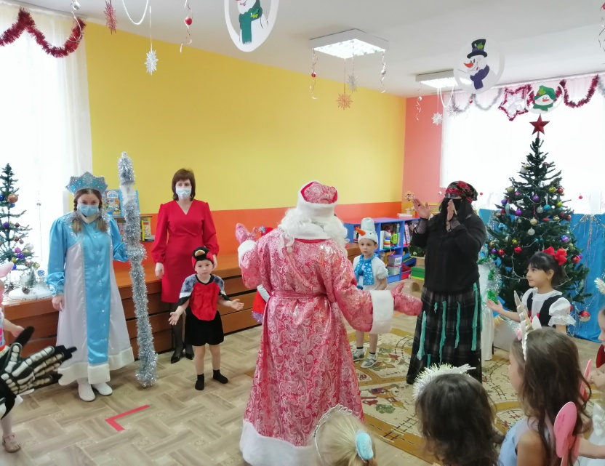
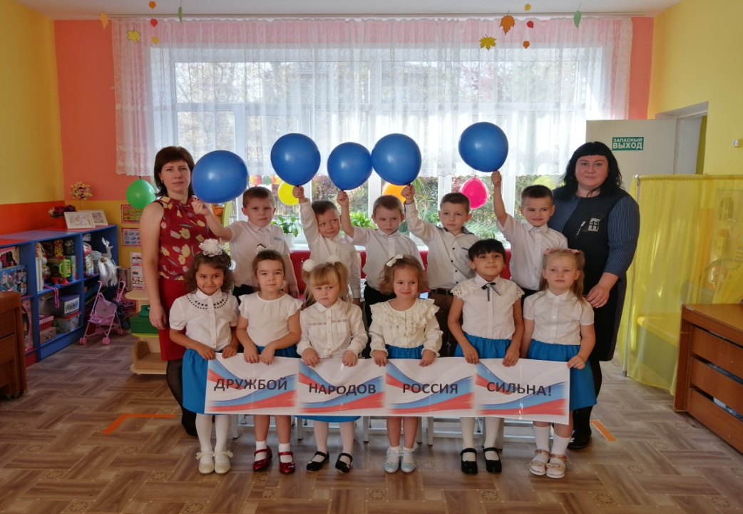
Праздники, развлечения

Slide 14

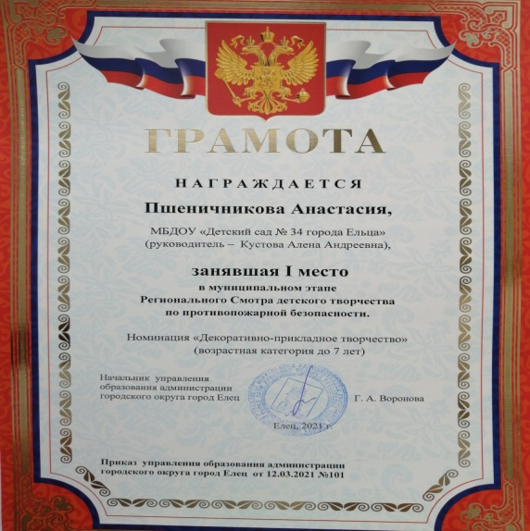

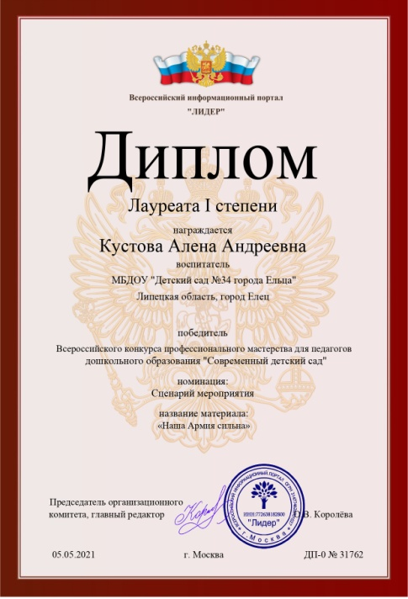

Участие в конкурсном движении на различных уровнях

Slide 15
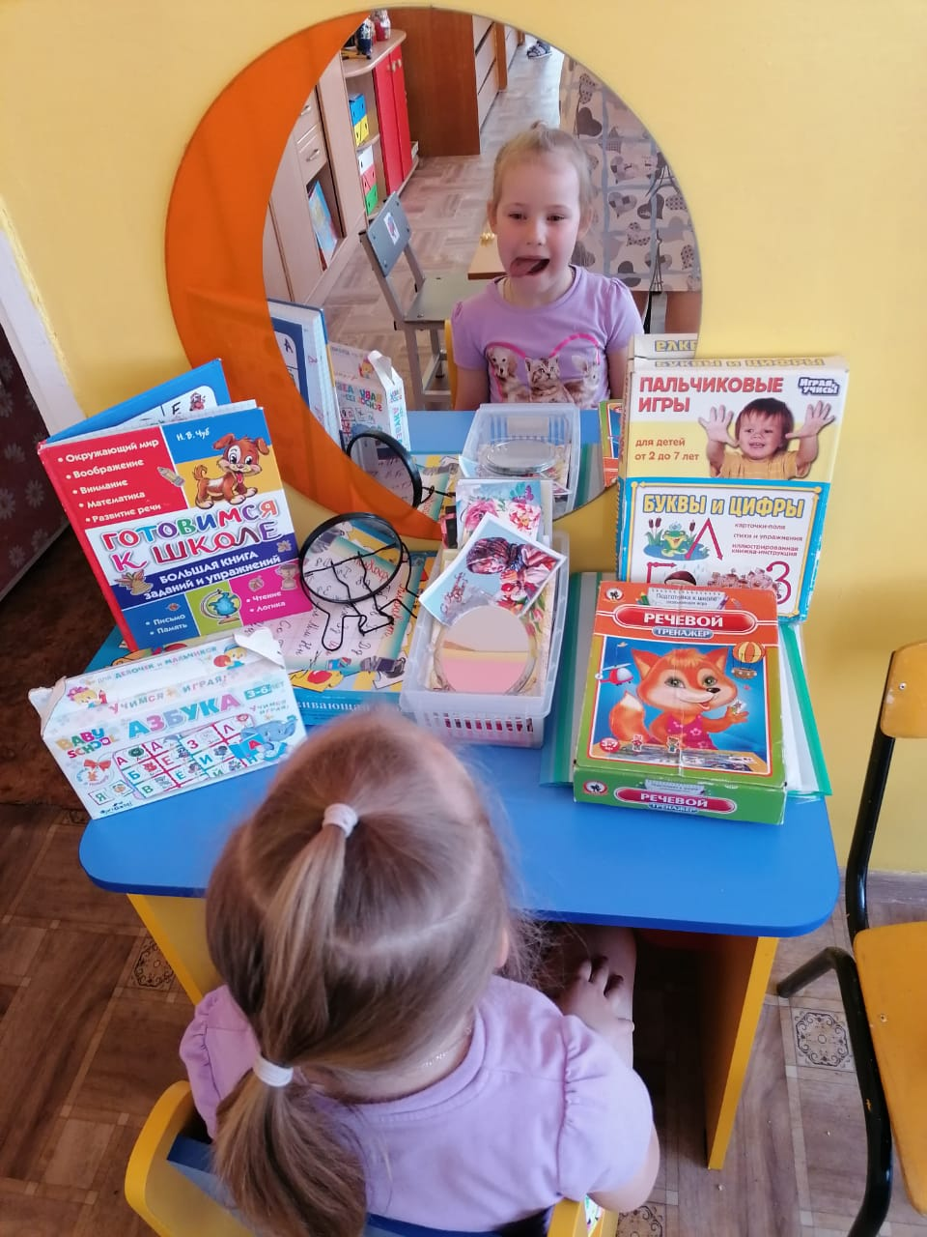
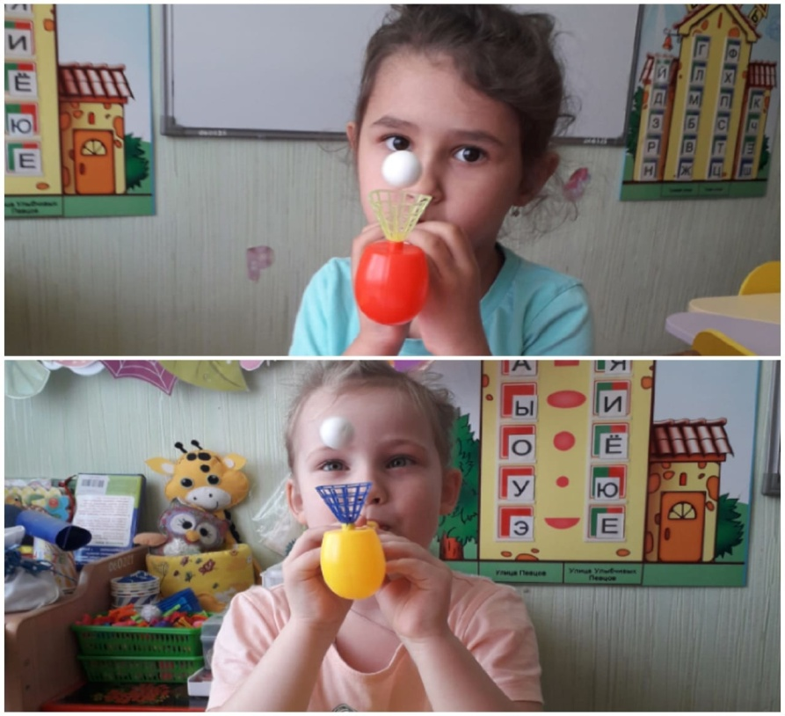
Коррекционая работа
Коррекционная работа в старшей группе компенсирующей направленности строилась во взаимодействии с учителем-логопедом. Совместно коррекционно - логопедическая работа осуществляется следующим образом:
1. Учитель - логопед формирует у детей первичные речевые навыки.
2. Воспитатели закрепляют сформированные навыки.

Slide 16
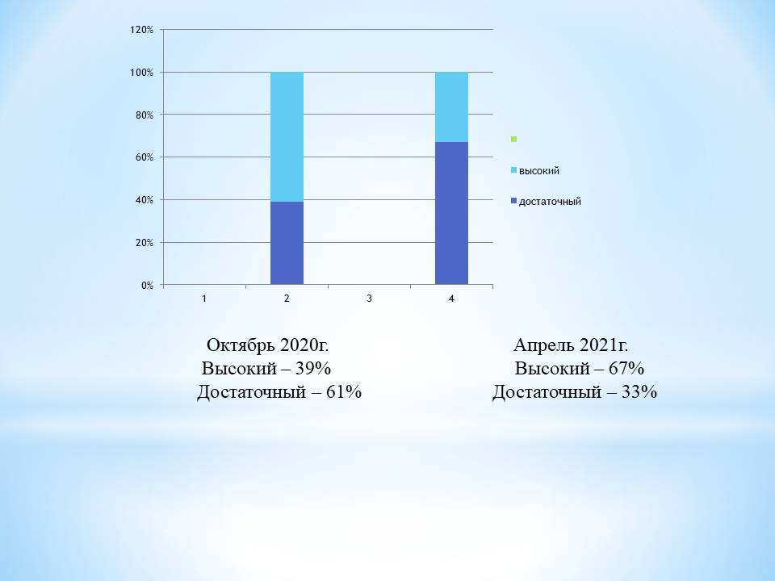
Сравнительный мониторинг освоения программы детьми

Slide 17
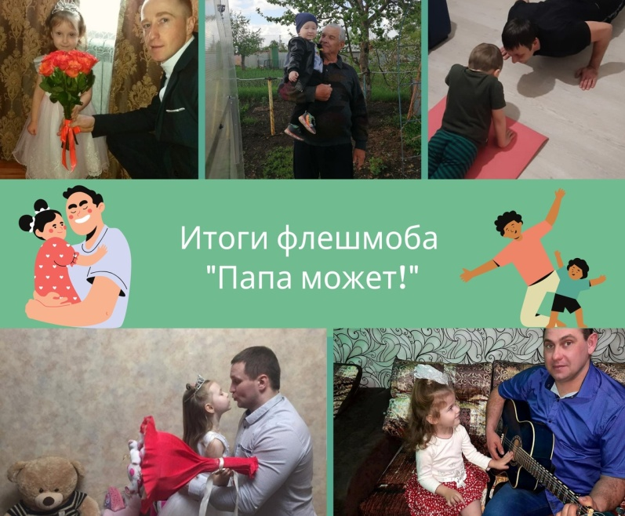
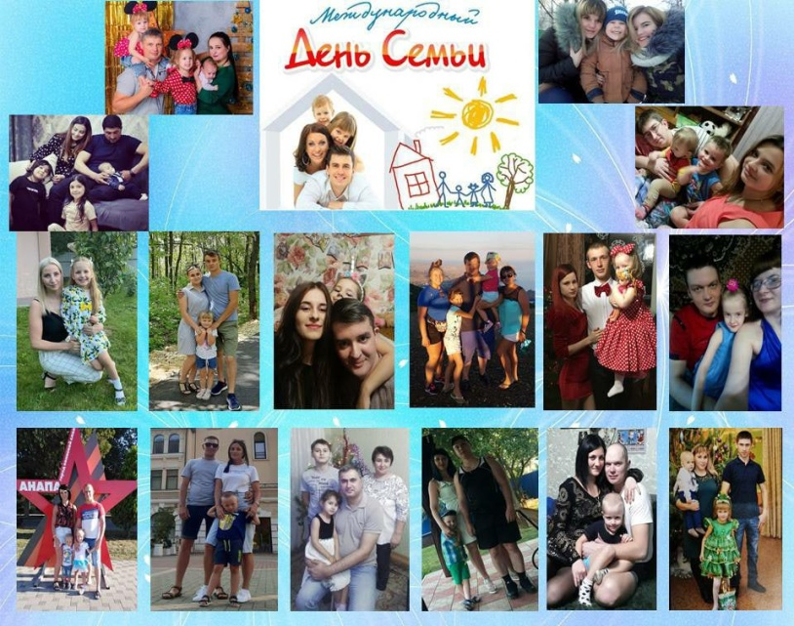
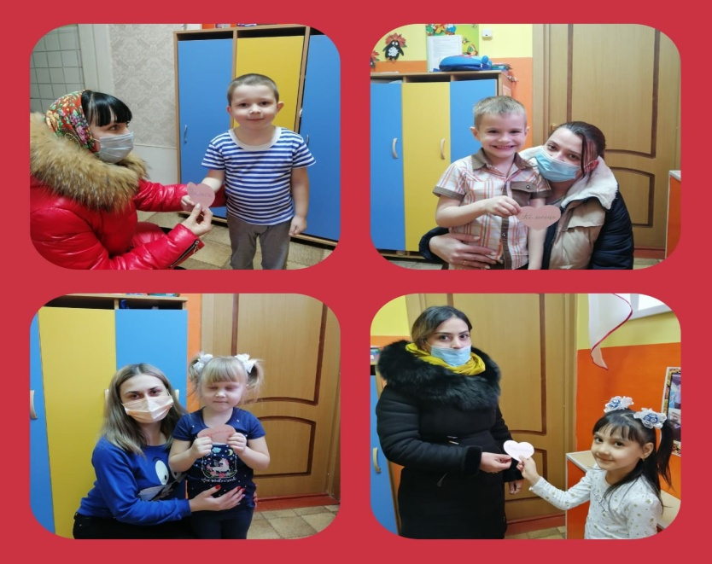
Работа с родителями

Slide 18
Перспективы и пожелания на следующий год:
1. Проводить профилактические мероприятия с целью повышения посещаемости детей, укрепление здоровья, развития двигательной и гигиенической культуры детей.
2. Продолжать принимать активное участие в мероприятиях и конкурсах различного уровня
3. Продолжать воспитывать в детях творчество, эмоциональность, активность для их дальнейших достижений и успехов.
4. Установление отношений сотрудничества между детским садом и семьями воспитанников.
5. Использовать современные инновационные технологии в работе с детьми.
6. Широко использовать, игры-путешествия, формы элементарно-поисковой деятельности.
7.Продолжить работу по теме самообразования

